Slide 1

Programa de Gestión de Talento Humano
Centro de Comercio
OBJETIVOS DE LA GESTIÓN HUMANA
Julio 2013

Slide 2

ADMINISTRACION DE SUELDOS Y SALARIOS
Es la administración del Personal que comprenden el Planeamiento, dirección y control de todas las fases de la compensación.

Slide 3
ADMINISTRACION DE SUELDOS Y SALARIOS
Planes de Remuneración.
Ayuda a GTH al mantenimiento de la Fuerza laboral.
Establece métodos menos desiguales.
Estudia el mercado laboral.
Analiza la Evaluación de Desempeño para determinar incentivos.

Slide 4

FUNCIONES
COMPETENCIAS
UBICACIÓN
NOTA: Tanto Empresas pequeñas/Medianas/Grandes buscan Estructurar sus Salarios.

Slide 5
PROCESO PARA EL DISEÑO DE LA ESTRUCTURA SALARIAL
1.ANÁLISIS OCUPACIONAL
2. DESCRIPCIÓN DE FUNCIONES
3. ESPECIFICACIONES DEL TRABAJO
4. VALORACIÓN DE CARGOS
SITUACIÓN GENERAL DE SALARIOS
6. ESTRUCTURA SALARIAL

Slide 6

1. ANÁLISIS OCUPACIONAL

Slide 7
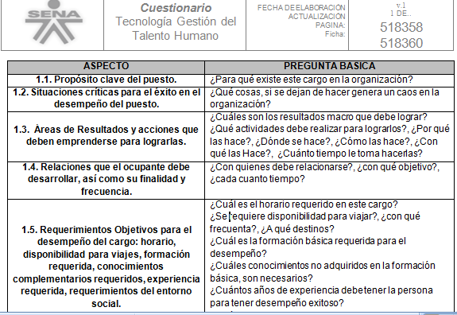

Slide 8
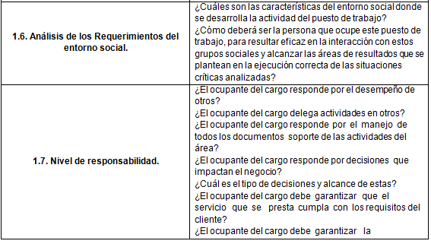

Slide 9

2.DESCRIPCIÓN DE FUNCIONES
Notes:
Identificacion
Experiencia, educacion,
Mision
Ubicacion
Relaciones con otros cargos
Responsabilidades
Funciones
competencias

Slide 10
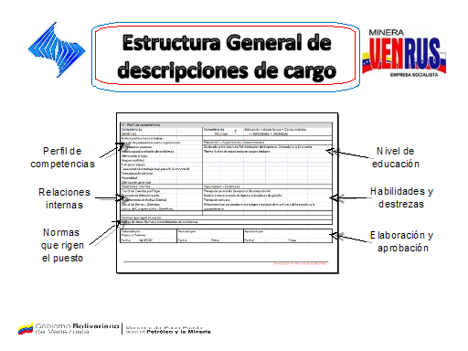
3. REQUISITOS DEL PUESTO

Slide 11

4. VALORACIÓN DE PUESTOS
SISTEMA DE JERARQUIZACIÓN
CLASIFICACIÓN POR CATEGORIAS
COMPARACIÓN DE FACTORES
ASIGNACIÓN DE PUNTOS.

Slide 12

5. SITUACIÓN GENERAL DE SALARIOS
CNO

Slide 13

6. DISEÑO DE ESTRUCTURA SALARIAL

Slide 14

Gracias por su atención

